Slide 1
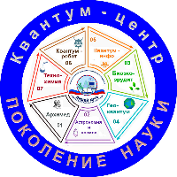
Муниципальное общеобразовательное учреждение
«Лицей №10 Кировского района Волгограда»
Квантум - технологии
в дополнительном образовании
Соколов Артем Владимирович,
учитель информатики и технологии,
МОУ «Лицей №10 Кировского района Волгограда»

Slide 2
Соколов Артем Владимирович
учитель технологии и информатики первой квалификационной категории муниципального общеобразовательного учреждения «Лицей № 10 Кировского района Волгограда»
обладатель премии губернатора Волгоградской области за высокое педагогическое мастерство среди молодых учителей (2018 г.)

Slide 3
План выступления:
Понятие кванториума и квантум-технологии в образовании
Образовательная система «Кванториум»
Опыт реализации квантум-образования в Лицее №10

Slide 4
Кванториум – это:
1
среда ускоренного развития технических способностей детей
2
пространство интеллектуального развития
3
условия для формирования изобретательского мышления
4
технологии опережающего развития детей
5
платформа создания нового образовательного формата
для детей в области инженерных наук

Slide 5
Основные навыки учащихся кванториума
Изобретательство
Умение работать в команде
Самомотивация

Slide 6
Миссия квантум - образования:
внедрение новой эффективной модели дополнительного образования детей, доступной для тиражирования во всех регионах страны, обеспечивающей объединение усилий науки, бизнеса и государства на основе принципов государственного частного партнерства (ГЧП) для формирования системы ускоренного развития технических способностей детей с целью выращивания инженеров и ученых нового типа.

Slide 7
Цель квантум-образования:
возрождение престижа инженерных и научных профессий, подготовка кадрового резерва для глобального технологического лидерства России

Slide 8
Задачи квантум-образования
обеспечить социальный лифт молодежи, проявившей ярко выраженные таланты в научно-техническом творчестве
обеспечить реализацию научно-технического потенциала российской молодежи
создать новый российский формат дополнительного образования детей в сфере инженерных наук
обеспечить подготовку национально-ориентированного кадрового резерва для наукоемких и высокотехнологичных отраслей экономики РФ
обеспечить системное выявление и дальнейшее сопровождение одаренных в инженерных науках детей

Slide 9
Сущность квантум-образования:
новый российский формат дополнительного образования детей в
сфере инженерных наук;
тиражируемая модель создания среды ускоренного развития технических способностей детей;
глобальная система выявления и сопровождения одаренных в инженерных науках детей;
глобальная система развития институтов менторства и тьюторства – необходимое и достаточное кадровое обеспечение системы дополнительного образования детей в области инженерных наук;
национальная система учета, мотивации и поощрения достижений детей в сфере инженерных наук;
создание благоприятных условий для инвестирования в систему дополнительного образования для российского бизнеса.

Slide 10
Образовательная система «Кванториум»
Кейс-технология
Проектная технология SCRUM

Slide 11
Кейс-технология – это:
Техника обучения, использующая описание реальной ситуации. Учащиеся должны проанализировать ситуацию, разобраться в сути проблемы, предложить возможные решения (создать прототип), выбрать лучшее (усовершенствовать).
Специально подготовленный материал с описанием конкретной проблемы, которую необходимо разрешить в составе группы;
Конкретная практическая ситуация, рассказывающая о событии, в котором обнаруживается проблема, требующая решения

Slide 12
Технология кейсов заключается в следующем:
1. По определённым правилам разрабатывается модель конкретной ситуации, отражающая тот комплекс знаний и практических навыков (soft и hard skills), которые должны приобрести учащиеся;
2. Описанная ситуация должна содержать проблему, которую диагностируют сами учащиеся;
3. Учащиеся предлагают варианты решений проблемы, исходя из имеющихся знаний и умений;
4. Тьютор выступает в роли диспетчера процесса взаимодействия учащихся.

Slide 13
Технология кейсов заключается в следующем:
По определённым правилам разрабатывается модель конкретной ситуации, отражающая тот комплекс знаний и практических навыков (soft и hard skills), которые должны приобрести учащиеся
Описанная ситуация должна содержать проблему, которую диагностируют сами учащиеся
Учащиеся предлагают варианты решений проблемы, исходя из имеющихся знаний и умений
Тьютор выступает в роли диспетчера процесса взаимодействия учащихся

Slide 14
Чем хороши кейсы?
Направлены на исследовательскую или инженерно-проектировочную деятельность;
Для решения проблемы требуется коллективная работа;
Интегрируют в себе технологию развивающего и проектного обучения;
Выступают в обучении как синергетическая технология («погружение» в ситуацию, «умножение» знаний, «озарение», «открытие»);
Позволяют создать ситуацию успеха.

Slide 15
Процедура работы с кейсом:
Учащимся предлагается конкретный случай, описывающий реальные события (ситуацию). Эта информация может быть кратко изложена в документальной форме или с помощью вербальных или визуальных средств (показ видео, слайда и др.).
Работа может идти как в группах, так и индивидуально в установленное время, по истечении которого представляются варианты решений.

Slide 16
Проектная технология SCRUM:
проектный подход к реализации открытых задач с неопределенной технологией решения
состоит в движении к цели небольшими «перебежками» - простыми, логически оправданными шагами с фиксацией промежуточных результатов и без отвлечения на параллельные процессы и задачи.
Одна «перебежка» - один конкретный промежуточный результат. Фиксация. Движение дальше.
Именно такими короткими перебежками чаще всего перемещается команда во время игры в регби, чтобы добыть очко. И называются они SCRUM.

Slide 17
Принципы SCRUM:
Работающий продукт важнее исчерпывающей документации
Люди и взаимодействие важнее процессов и инструментов
Сотрудничество с заказчиком важнее согласования условий контракта
Готовность к изменениям важнее следования первоначальному плану

Slide 18
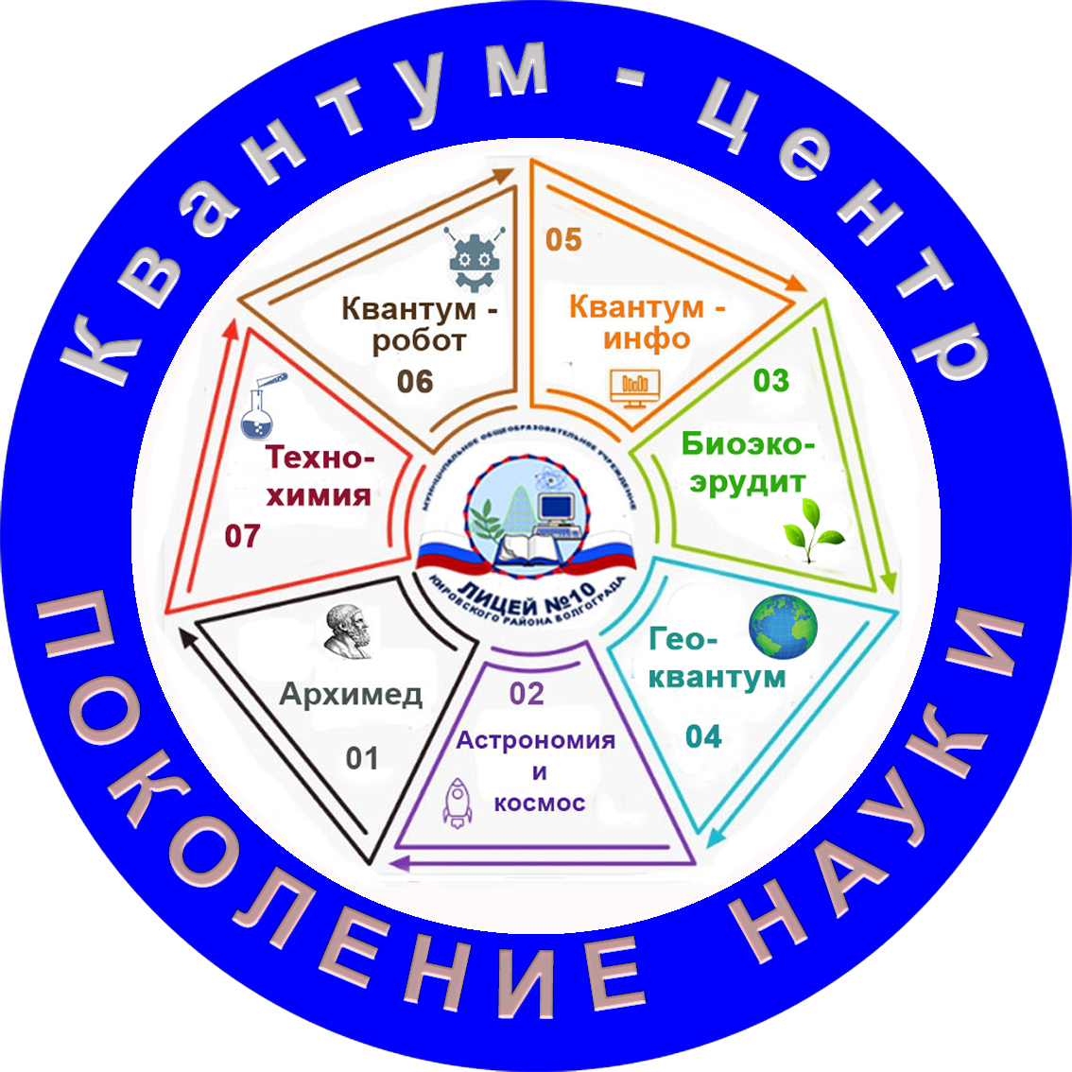

Slide 19
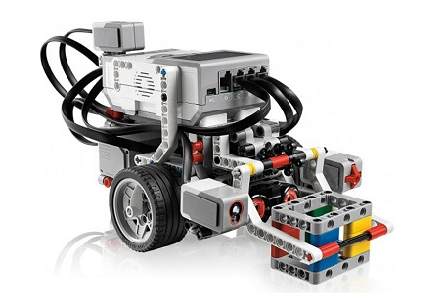
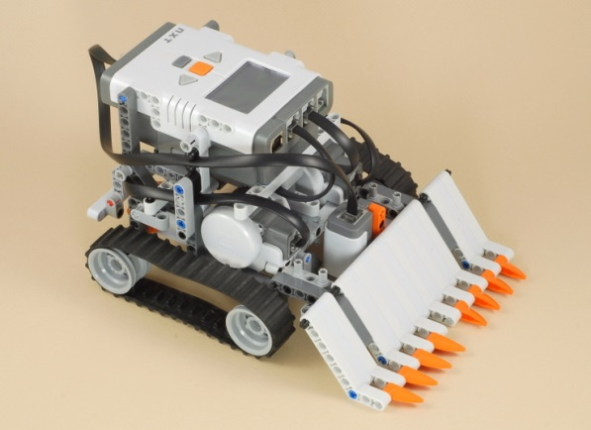
Образовательная программа «Квантум-робот»
рассчитана на 34 часа и адаптирована под Конструктор Mindstorms NXT. Данный материал уникален тем, что соединяет в себе элементы конструирования и микрокомпьютера Lego NXT, делающий робота программируемым, интеллектуальным, способным принимать решения.

Slide 20
Данная программа включает себя:
Введение в робототехнику
Конструкторы компании ЛЕГО
Знакомство с набором Lego Mindstorms NXT 2.0
Конструирование первого робота
Изучение среды управления и программирования
Программирование робота
Конструирование трехколесного робота
Программирование трехколесного робота
Сборка гусеничного робота по инструкции
Конструирование гусеничного бота
Тестирование
Сборка робота-сумоиста
Соревнование "роботов сумоистов"

Slide 21
Анализ конструкции победителей
Самостоятельное Конструирование робота к соревнованиям
Разработка проектов по группам
Свободный урок. Сбор готовой модели на выбор
Конструирование 4-х колёсного или гусеничного робота
Конструирование колёсного или гусеничного робота
Контрольное тестирование
Сборка робота-богомола
Сборка робота высокой сложности
Программирование робота высоко сложности
Показательное выступление
Свободное моделирование.
Свободное моделирование

